Slide 1

Clase 14
Preparacion de la presentacion final · Sustentacion del sistema de la clinica
Que mostrar, en que orden y como lograr que la demo no falle
1

Slide 2

Encuadre de hoy
– Tema de hoy:
– Herramienta: Visual Studio Code (Java) · Bloque 120 min
– Primero el concepto, despues el codigo que lo muestra y la demo en vivo.
– Todo con el mismo dominio: una clinica veterinaria.
Foto: Cup of Couple · Pexels
2
Notes:
TEXTO COMPLETO DE LA LÁMINA (se proyecta resumido):
Tema de hoy: Preparacion de la presentacion final · Sustentacion del sistema de la clinica — Que mostrar, en que orden y como lograr que la demo no falle
Herramienta: Visual Studio Code (Java) · Bloque 120 min
Primero el concepto, despues el codigo que lo muestra y la demo en vivo.
Todo con el mismo dominio: una clinica veterinaria.

Slide 3
Mapa del bloque de hoy (120 min)
0-10
10-40
40-60
60-105
105-120
Encuadre y repaso de la clase anterior
Teoria Core del tema de hoy
Demo en vivo sobre el tema
Practica sobre el codigo de la demo
Repaso de conceptos y cierre
Solo el bloque de esta clase · 120 min
3

Slide 4
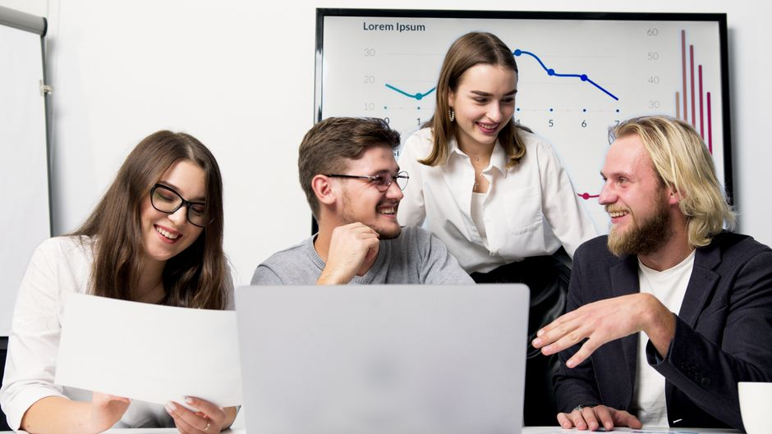
Sustentar es demostrar
– Ante un jurado que duda, se demuestra que un problema real quedó resuelto por un programa que corre.
– Al menos la mitad del tiempo, la aplicación corriendo en pantalla.
– Orden: problema, solución, arquitectura en 30 segundos, demo en vivo, aprendizajes.
Foto: Artem Podrez · Pexels
4
Notes:
DESARROLLO (para explicarlo, no se proyecta):
Sustentar un proyecto de software no es exponer diapositivas: es demostrar, delante de un jurado que duda con razon, que un problema real quedo resuelto por un programa que corre. El jurado no compra promesas ni diagramas bonitos, compra evidencia; por eso la regla practica es que al menos la mitad del tiempo debe ser aplicacion corriendo en pantalla. El orden que funciona es siempre el mismo y va de lo humano a lo tecnico y de vuelta a lo humano: primero el problema de la clinica en una frase concreta (todo en papel, se pierden expedientes, no se sabe quien tiene cita manana), luego la solucion en una frase (una aplicacion de escritorio en Java que registra duenos y mascotas, agenda citas y conserva los datos), despues la arquitectura en treinta segundos (las clases Dueno, Mascota y Cita y como se relacionan), enseguida la demo en vivo que es el corazon, y al cerrar los aprendizajes y las limitaciones. Empezar por el diagrama de clases o por la lista de tecnologias es el error mas comun: nadie sabe todavia para que sirve eso.

Slide 5
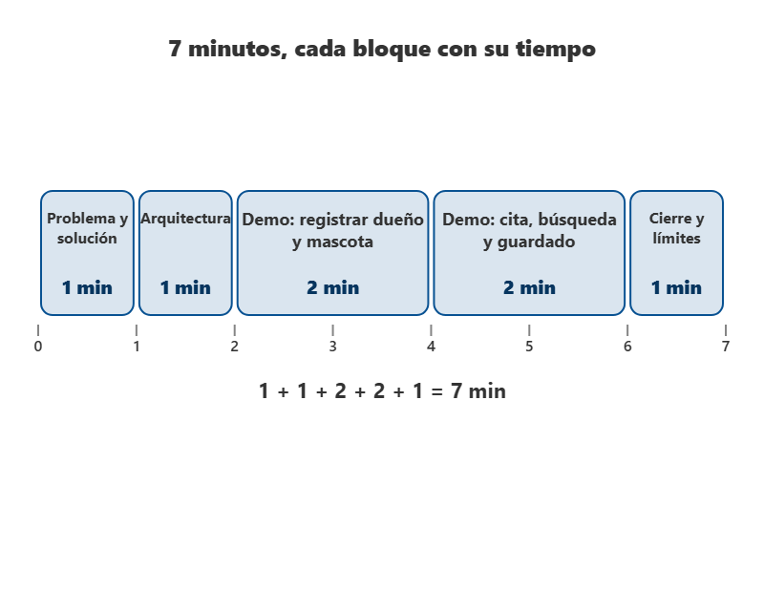
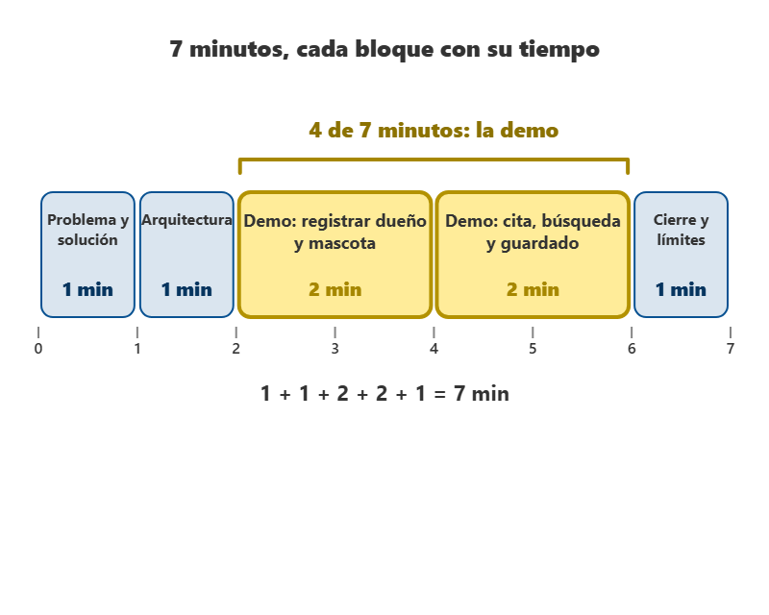
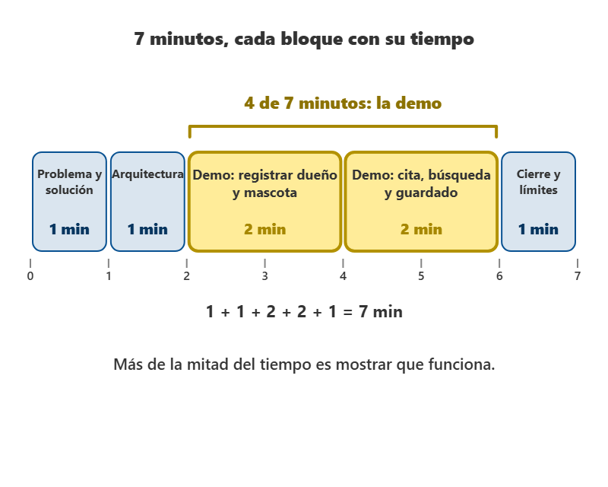
La sustentación es una coreografía
– La exposición se trocea en bloques completos, con evidencia en pantalla.
– Las transiciones se dicen: «para mostrar cómo quedan guardados, abro de nuevo la app».
– Un guion con minutos y evidencia por bloque: cinco bloques, siete minutos, cuatro de demo.
– En equipo, cada integrante toma bloques completos y nadie se queda callado.
Clic para avanzar la animación
5
Notes:
DESARROLLO (para explicarlo, no se proyecta):
La sustentacion es una coreografia y hay que repartirla como se reparte una obra de teatro, aunque suba una sola persona. La sustentacion es individual por defecto: el estudiante trocea su exposicion en bloques completos con inicio, final y evidencia en pantalla —no frases sueltas—, define en que momento suelta la diapositiva y toma el mouse, y deja listo un computador de respaldo con el proyecto ya abierto. Las transiciones entre bloques se dicen en voz alta, con una formula corta del tipo 'para mostrar como quedan guardados esos datos, abro de nuevo la aplicacion', porque los silencios incomodos al cambiar de tema son lo que mas se nota. Si el docente autorizo equipo de 2 o 3, cada integrante toma bloques completos, ninguno se queda callado aunque otro domine mas el codigo, y las transiciones se nombran ('sigue Julian'), porque el jurado pregunta quien hizo que y tiene derecho a preguntarle a cualquiera sobre cualquier parte. Un guion escrito, con minutos y evidencia por bloque (y el nombre del responsable si hay equipo), convierte una exposicion nerviosa en algo que se puede ensayar y medir; en el sistema de la clinica ese guion tiene cinco bloques y suma siete minutos, con cuatro dedicados a la demo.

Slide 6
El guion de la sustentación en código
Java
// Guion: bloque, evidencia que se muestra en pantalla y minutos planeados.
// Total 7 minutos, con la demo ocupando 4. El guion no cambia por el numero de expositores.
private static final String[][] GUION = {
{"Problema de la clinica y solucion propuesta", "Diapositiva con los 3 dolores", "1"},
{"Arquitectura: clases, herencia y colecciones", "Persona.java al lado de Dueno.java", "1"},
{"DEMO: registrar dueno y mascota (con validacion de edad)", "La aplicacion corriendo", "2"},
{"DEMO: agendar cita, buscar por ID y guardar en CSV", "Cerrar y reabrir con los datos ahi", "2"},
{"Limitaciones, aprendizajes y cierre", "Lista de 3 limitaciones", "1"}
};
De EnsayoSustentacionClinica.java
6

Slide 7
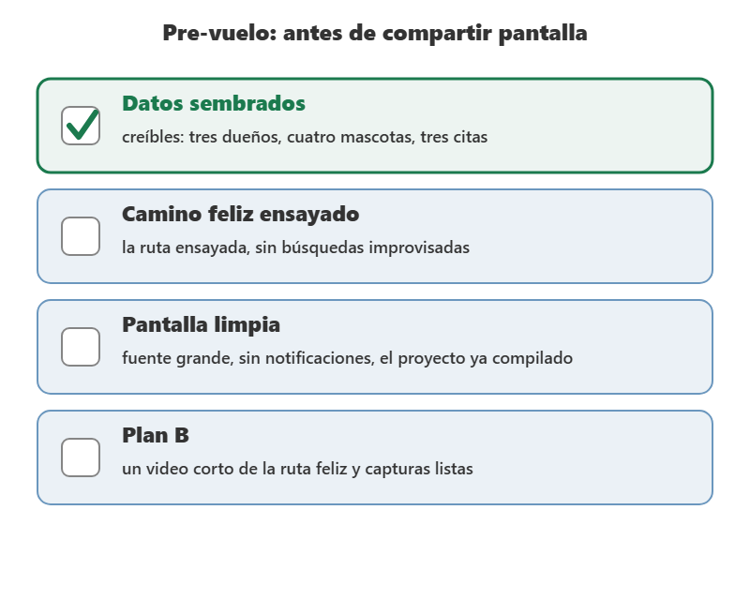
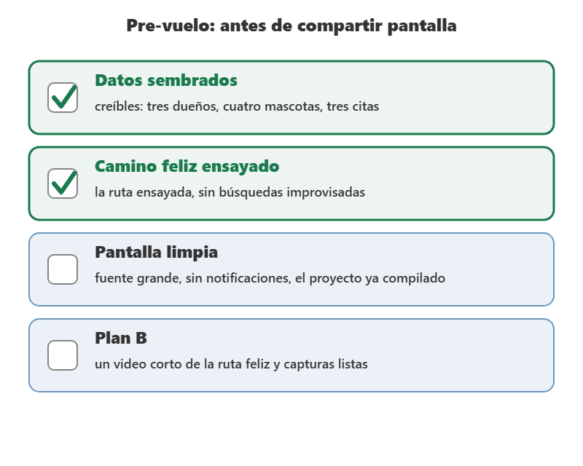
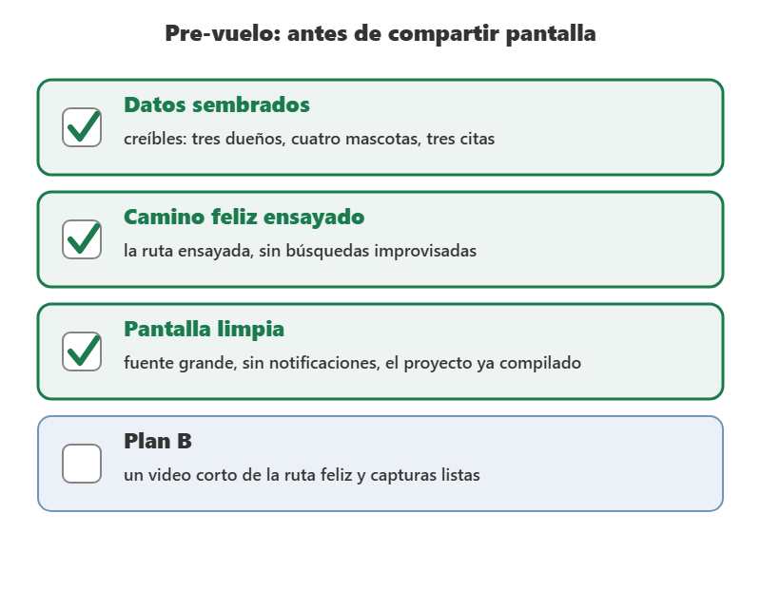
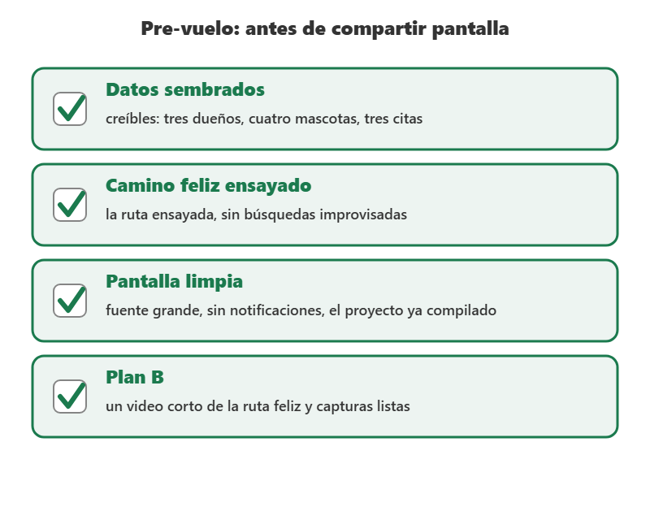
La demo blindada: el pre-vuelo
– Datos sembrados y creíbles: tres dueños, cuatro mascotas, tres citas.
– El camino feliz ensayado, sin búsquedas improvisadas.
– Pantalla limpia: fuente grande, sin notificaciones, el proyecto ya compilado.
– Plan B: un video corto de la ruta feliz y capturas listas.
Clic para avanzar la animación
7
Notes:
DESARROLLO (para explicarlo, no se proyecta):
La demo en vivo no falla por mala suerte, falla por falta de preparacion, y se blinda con un chequeo previo que llamaremos pre-vuelo. Lo primero es sembrar datos de demostracion: tres duenos, cuatro mascotas y tres citas ya cargadas en los CSV, porque una aplicacion con la lista vacia parece una aplicacion que no funciona, y ademas los datos deben ser creibles del dominio (Marta Lopez con Firulais, labrador de 4 anios) y nunca 'aaa' ni 'prueba1'. Lo segundo es tener ensayado el camino feliz exacto, es decir la secuencia de clics que se va a hacer, sin improvisar busquedas ni teclear rutas largas frente al publico. Lo tercero es la higiene de pantalla: aumentar el tamano de fuente del IDE, cerrar notificaciones y pestanas ajenas, dejar el proyecto ya compilado y, si es posible, ejecutar el .jar en lugar de compilar delante del jurado. Lo cuarto es el plan B: un video de dos o tres minutos de la ruta feliz y seis capturas de pantalla listas, para que si el computador falla la presentacion continue sin panico. Y hay un quinto detalle que juega a favor: provocar a proposito un error de edad para mostrar la validacion de la clase 13 como una fortaleza, no como un accidente.

Slide 8
sembrarDatosDemo(): datos creíbles
Java
1
2
3
4
5
6
7
8
9
10
11
12
13
14
15
16
/** Datos creibles del dominio veterinario: nombres reales, no 'prueba1' ni 'aaa'. */
private static void sembrarDatosDemo() {
File carpeta = new File(CARPETA);
if (!carpeta.exists()) {
carpeta.mkdirs();
}
// ...
escribir(CARPETA + "/mascotas.csv", new String[]{
"M-001;Firulais;Canino;Labrador;4;28.5;D-001",
"M-002;Michi;Felino;Criollo;2;3.8;D-001",
"M-003;Rocky;Canino;Pastor;6;32.0;D-002",
"M-004;Luna;Felino;Siames;1;2.9;D-003"
});
// ...
System.out.println("Datos de demostracion listos en la carpeta " + CARPETA);
}
De EnsayoSustentacionClinica.java
8

Slide 9
chequeoPreVuelo(): verde o no se presenta
Java
/** Si esto no da verde, no se comparte pantalla. */
private static boolean chequeoPreVuelo() {
String[] requeridos = {CARPETA + "/duenos.csv", CARPETA + "/mascotas.csv", CARPETA + "/citas.csv"};
boolean listo = true;
System.out.println("--- Chequeo pre-vuelo ---");
for (String ruta : requeridos) {
int filas = contarFilas(ruta);
System.out.println((filas > 0 ? " [OK] " : " [FALLA] ") + ruta + " -> " + filas + " filas");
if (filas == 0) {
listo = false;
}
}
System.out.println(listo ? " Listos para la demo en vivo." : " Siembre los datos con la opcion 1 antes de continuar.");
return listo;
}
De EnsayoSustentacionClinica.java
9

Slide 10

Las preguntas del jurado
– ¿Dónde está la herencia? ¿Por qué ArrayList? ¿Qué pasa si borro el CSV?
– Se responde con la aplicación o el código en pantalla, en 30 a 40 segundos.
– Si no sabe, dígalo y proponga cómo lo averiguaría.
– Tenga abiertas las pestañas de cada respuesta.
Foto: RDNE Stock project · Pexels
10
Notes:
DESARROLLO (para explicarlo, no se proyecta):
Las preguntas del jurado son casi siempre las mismas y se pueden preparar una por una. Donde esta la herencia y por que la usaron; por que ArrayList y no un arreglo fijo; que pasa si borro el archivo mascotas.csv; como controlan que alguien escriba texto donde va la edad; quien programo cada parte; que harian distinto si empezaran de nuevo. La forma de responder tiene tres reglas: responda con la aplicacion o el codigo en pantalla, porque mostrar vale mas que explicar; no se demore mas de treinta o cuarenta segundos por respuesta; y si no sabe, digalo con dignidad y proponga como lo averiguaria, que eso el jurado lo respeta mucho mas que un invento. Tambien conviene tener a la mano el archivo de cada respuesta ya abierto en una pestana del IDE (Dueno.java para la herencia, Mascota.java para las validaciones, la clase de persistencia para el CSV), de modo que la respuesta sea abrir una pestana y no buscar en vivo.

Slide 11
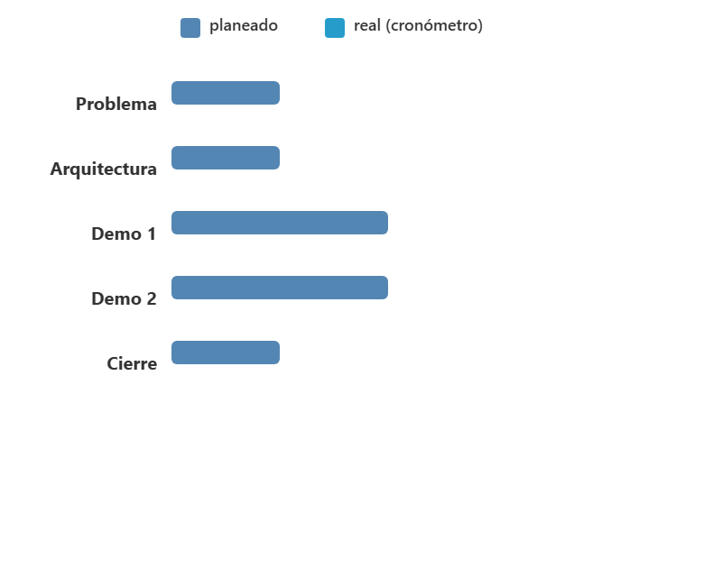
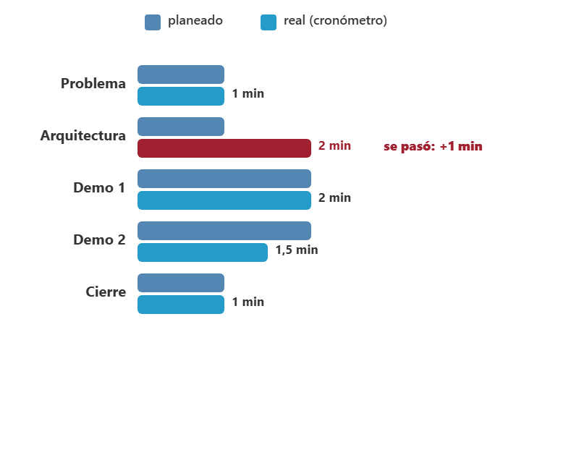
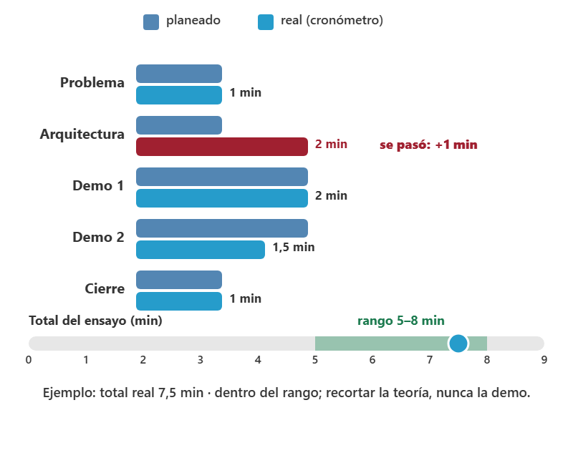
Tiempo y nervios: el ensayo cronometrado
– El ensayo con reloj revela lo que el papel no: la intro larga, la demo que se atasca.
– Se anota el tiempo real de cada bloque frente al planeado, hasta caer entre 5 y 8 minutos.
– Restan: leer de espaldas, pedir disculpas, culpar al computador, pasarse del tiempo.
– Suman: mirar al jurado, el vocabulario del dominio y admitir las limitaciones.
Clic para avanzar la animación
11
Notes:
DESARROLLO (para explicarlo, no se proyecta):
El manejo del tiempo y del nervio se entrena, no se improvisa. Un ensayo cronometrado revela cosas que el papel no muestra: que la introduccion se come tres minutos, que la demo se atasca en un formulario, que el cierre queda cortado. Por eso hoy ensayamos con reloj y anotamos el tiempo real de cada bloque frente al planeado, y se repite hasta que el total caiga entre cinco y ocho minutos con margen. Hay cosas que juegan en contra siempre: leer las diapositivas de espaldas al jurado, pedir disculpas por el proyecto antes de mostrarlo, culpar al computador, hablar de lo que 'iban a hacer' en vez de mostrar lo que hicieron, y pasarse del tiempo, porque eso obliga al jurado a cortar justo en la parte que mas les costo. Al reves, suman: hablar mirando al jurado, usar el vocabulario del dominio (dueno, mascota, cita, historia clinica) y reconocer con naturalidad las limitaciones conocidas.

Slide 12
ensayo(): planeado contra real
Java
for (int i = 0; i < GUION.length; i++) {
String[] bloque = GUION[i];
// ...
teclado.nextLine();
long ahora = System.currentTimeMillis();
double real = (ahora - anterior) / 60000.0;
double plan = Double.parseDouble(bloque[2]);
String veredicto = real > plan ? "SE PASO" : "en tiempo";
System.out.println(String.format(" Real: %.2f min | Planeado: %.0f min | %s", real, plan, veredicto));
anterior = ahora;
}
De EnsayoSustentacionClinica.java
12

Slide 13
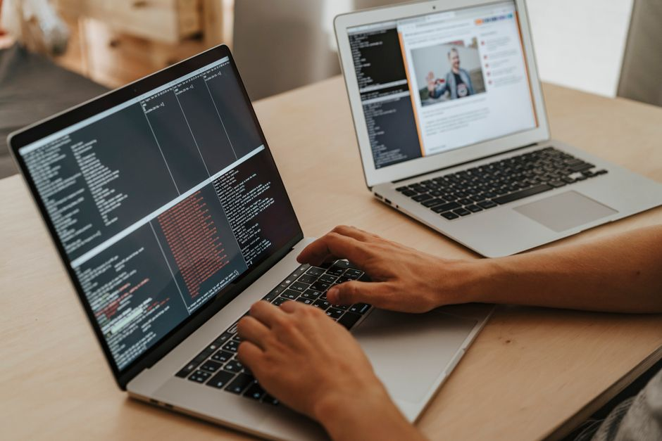
Demo del dia
– Herramienta: Visual Studio Code (Java)
– Demo:
– Mismo dominio de la clinica — no otro ejemplo.
Foto: olia danilevich · Pexels
13
Notes:
TEXTO COMPLETO DE LA LÁMINA (se proyecta resumido):
Herramienta: Visual Studio Code (Java)
Demo: El docente sustenta el sistema de la clinica en 6 minutos delante del grupo, provoca a proposito un error de edad para mostrar la validacion, y luego repite la misma demo con la lista vacia para que se vea el desastre de no sembrar datos.
Mismo dominio de la clinica — no otro ejemplo.

Slide 14

Clase 14 · Preparacion de la presentacion final · Sustentacion del sistema de la clinica
Que mostrar, en que orden y como lograr que la demo no falle
Repasa las laminas de concepto y el codigo de la demo
Siguiente clase: continuamos el hilo del tema
Teoria al servicio del proyecto

